Slide 1
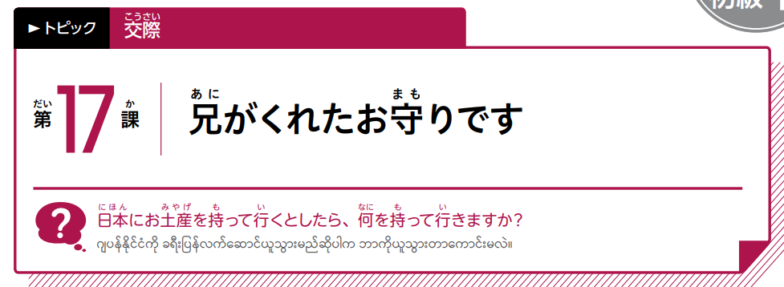
1L17-1
Notes:
〈ご案内〉
＊本PPTは、日本語教材『いろどり 生活の日本語』（国際交流基金）を、国際交流基金ヤンゴン日本文化センターが
ミャンマー語に翻訳作成した『いろどり 生活の日本語』ミャンマー語版を基に作成しました。
＊本PPTは、営利/非営利に関わらず、授業などで使えます。また、改変等も自由です。
＊本PPTの頒布は、無償・有償を問わず、禁止します。他者へ案内する際は、JFYGのリンクをご利用下い。
＊シャドーイングは、全スクリプトありと、スクリプトなしの2枚のみがあります。
必要に応じて、スクリプト一部分ありなども作成し、お使いください。
＊『いろどり』以外のイラストや写真等を利用した場合、ノート欄に利用サイト等を記載しています。
イラストの著作権は、それぞれの著作者に帰属しています。
①教材『いろどり』 https://sites.google.com/view/irodori-th
②いらすとや https://www.irasutoya.com/
③イラストAC https://www.ac-illust.com/
【『いろどり』（ミャンマー語版）PPT制作：国際交流基金ヤンゴン日本文化センターhttps://yg.jpf.go.jp/irodori/】

Slide 2
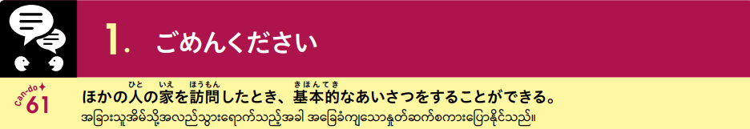
1L17-1

Slide 3

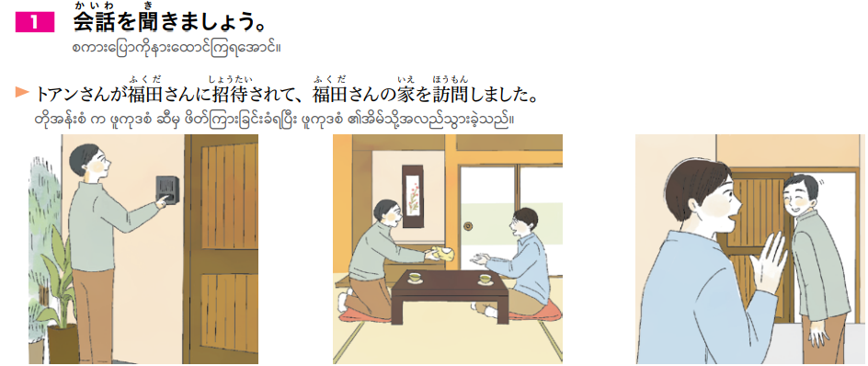

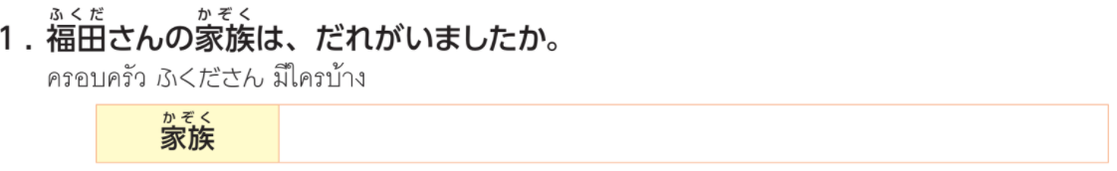
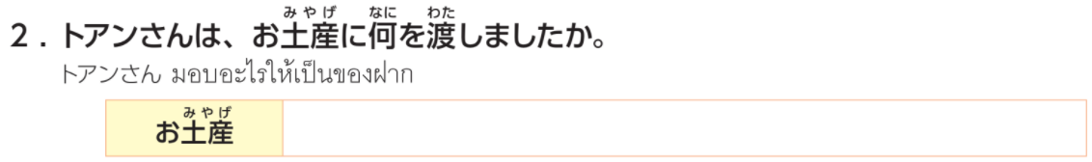
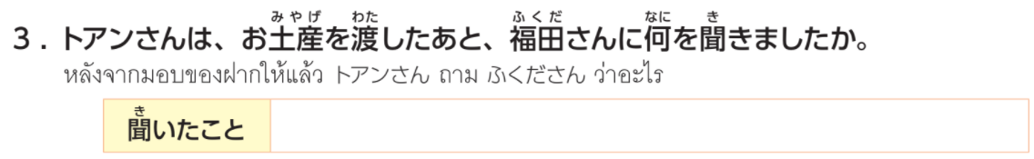
1L17-1

Slide 4
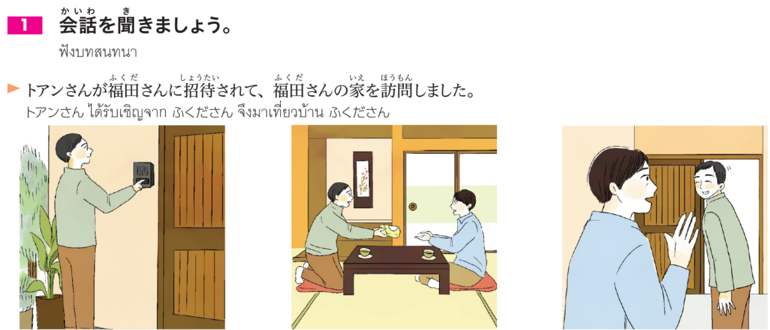
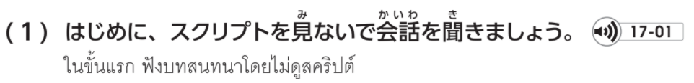
1L17-1
おく むすこ
奥さん、息子
ベトナムのコーヒー
あし
足をくずしてもいいかどうか

Slide 5
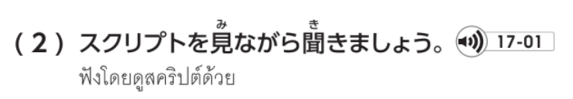

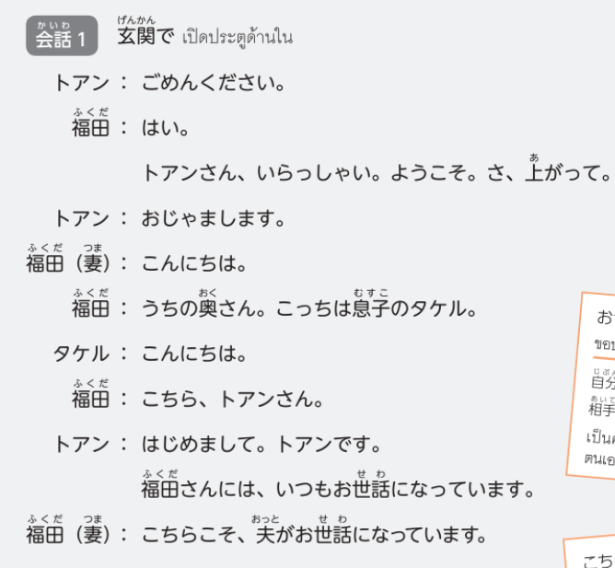

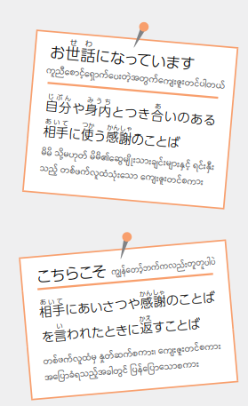
1L17-2

Slide 6

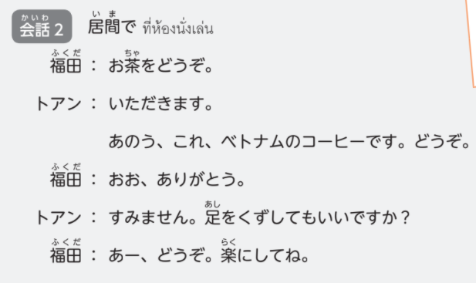

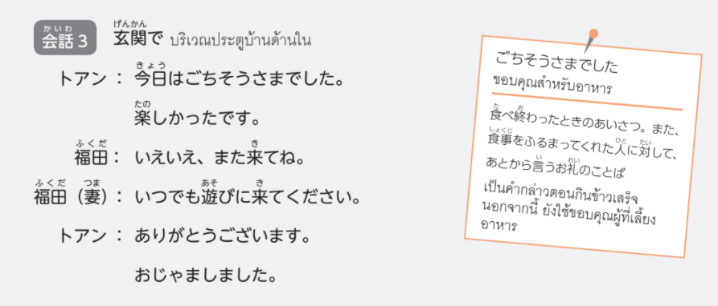

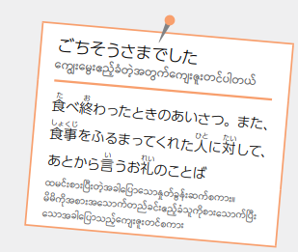
1L17-2

Slide 7
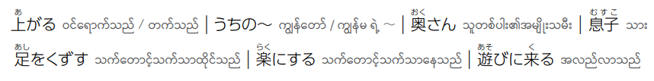
1L17-3

Slide 8

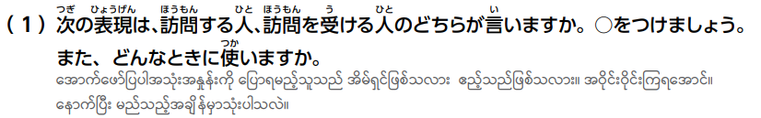
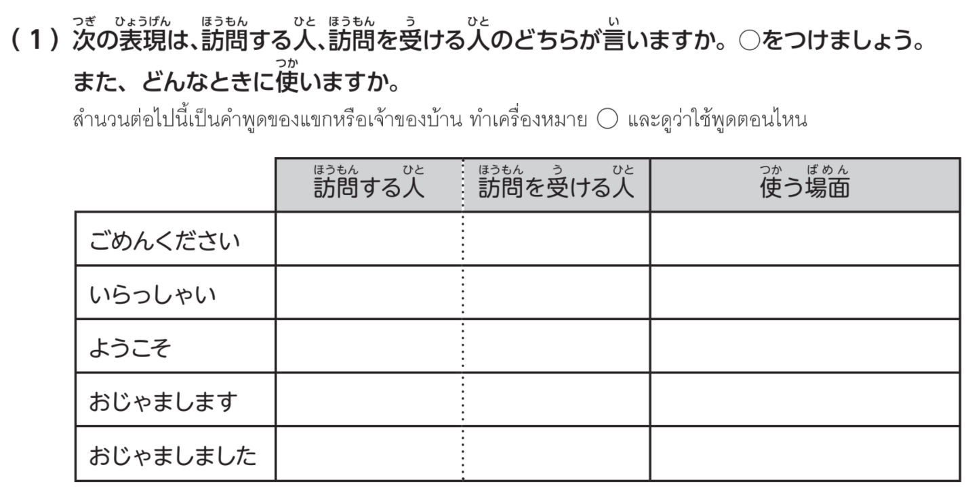
1L17-3

Slide 9





1L17-3
〇
〇
〇
〇
〇
〇
〇
〇
〇
〇

Slide 10

1L17-3

Slide 11


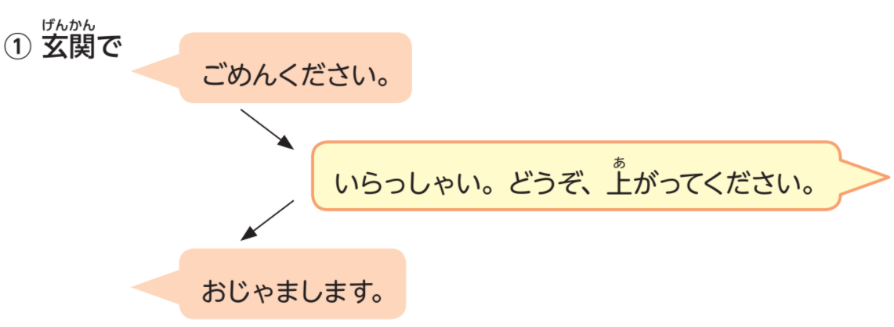
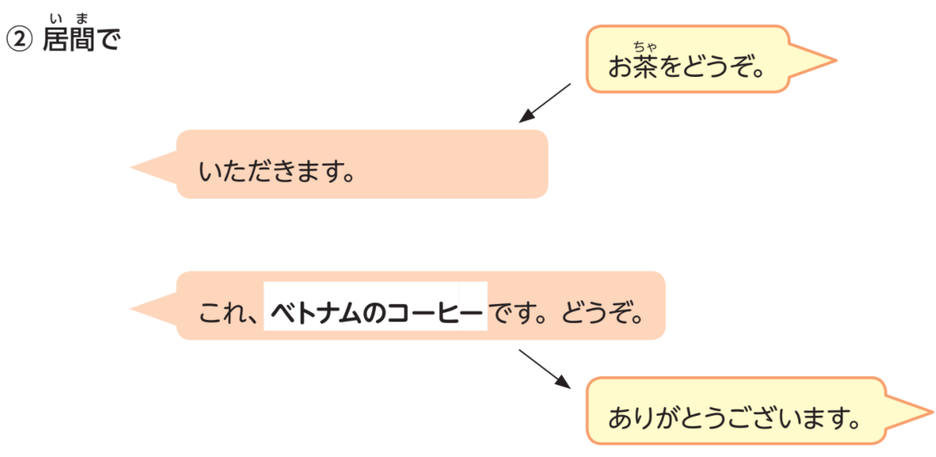
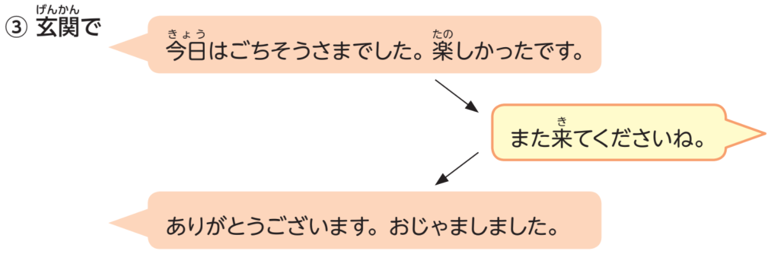
1L17-4

Slide 12

1L17-4

Slide 13
1L17-4

Slide 14
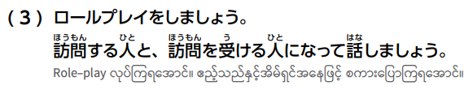
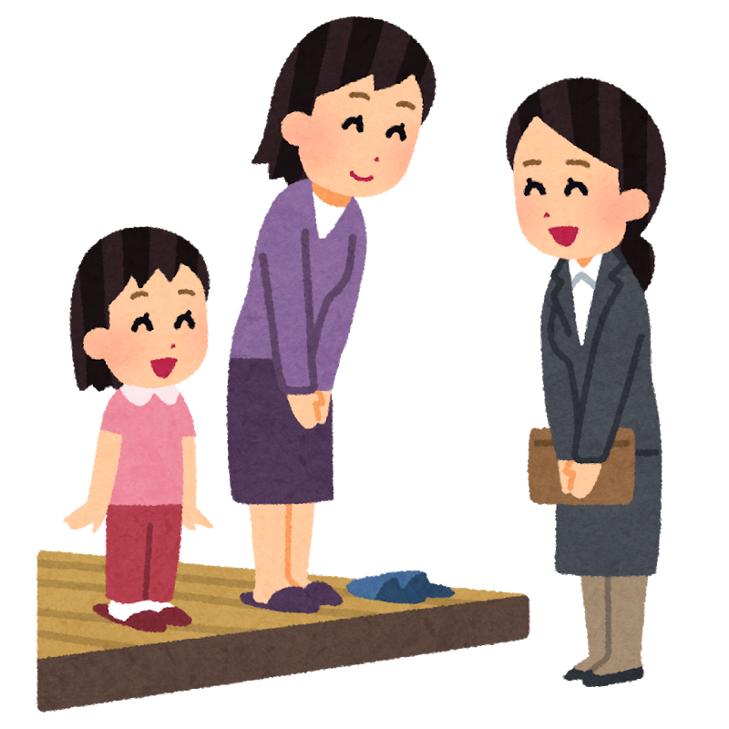
1L17-4

Slide 15
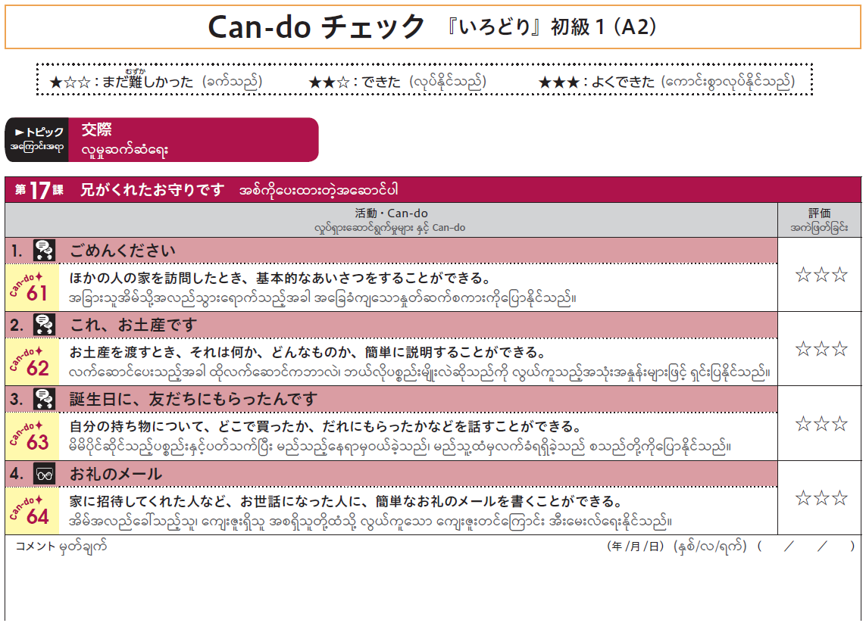

Slide 16
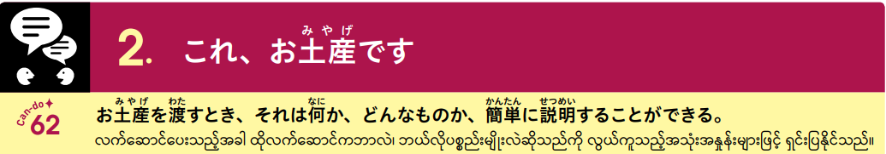
1L17-5

Slide 17

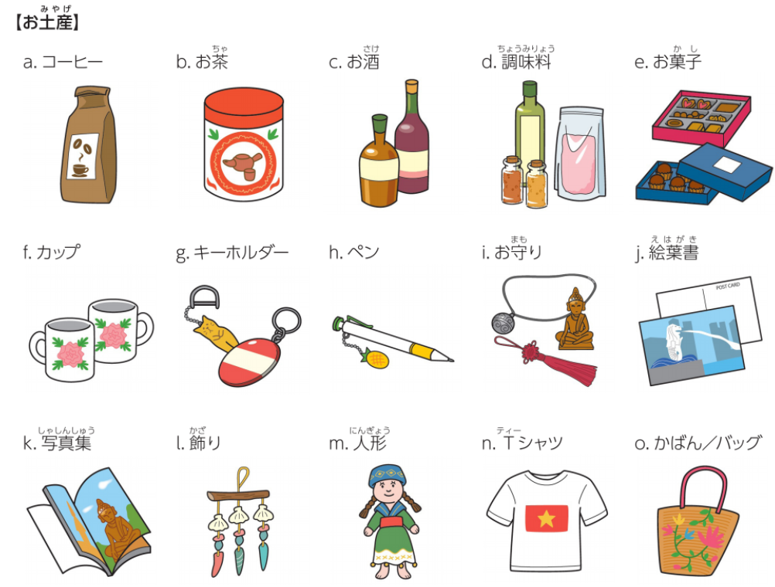

1L17-5

Slide 18

1L17-5

Slide 19

1L17-5

Slide 20
1L17-5
④
⑤
③
③
④
⑥
②
⑤
⑥
①

Slide 21



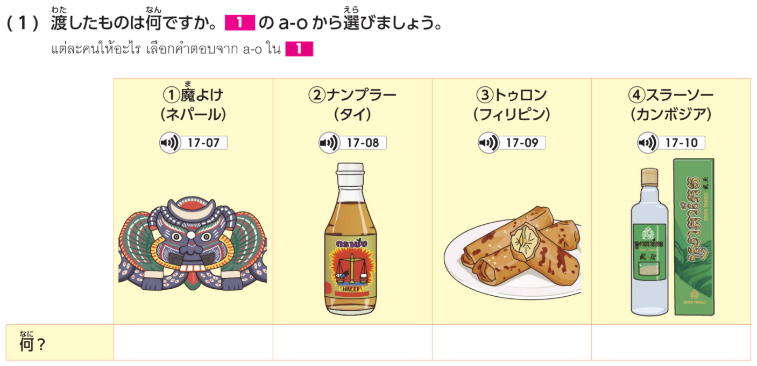
1L17-6

Slide 22
1L17-6
l
d
e
c

Slide 23
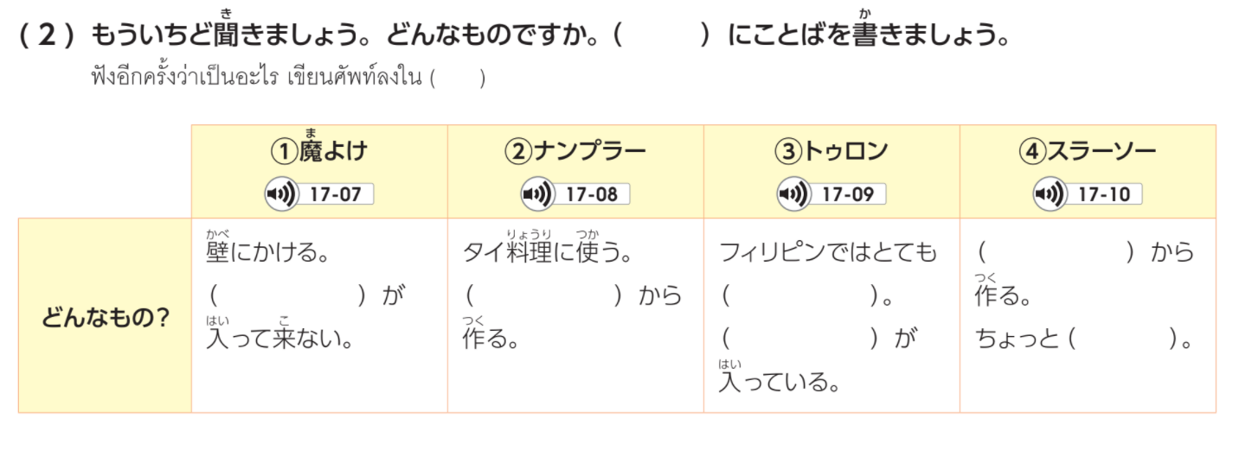
1L17-6

Slide 24
1L17-6
おこめ
わるいもの
さかな
ゆうめい
バナナ
つよい

Slide 25

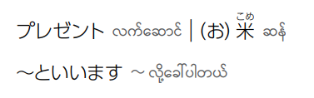
1L17-6

Slide 26

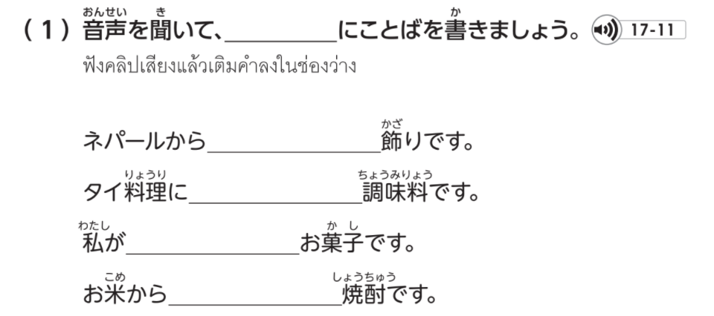

1L17-7

Slide 27

1L17-7
もってきた
つかう
つくった
つくった

Slide 28
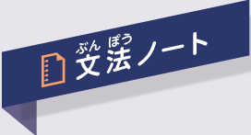
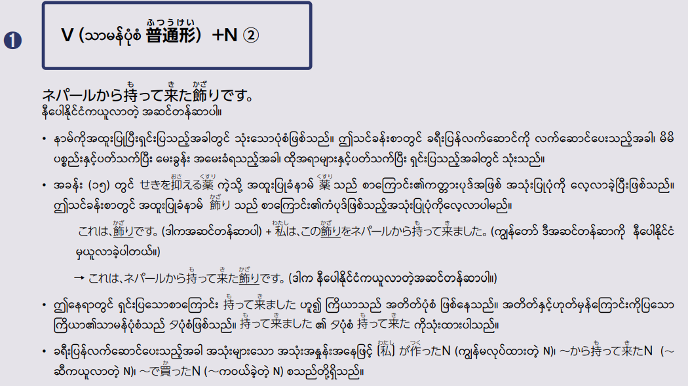
1L17-17

Slide 29
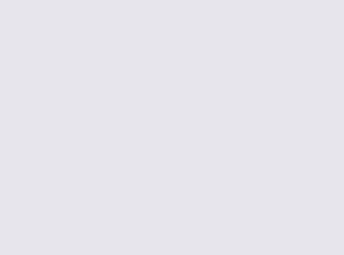
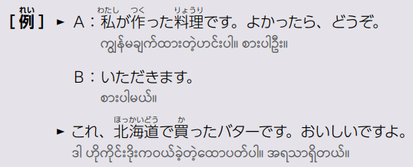
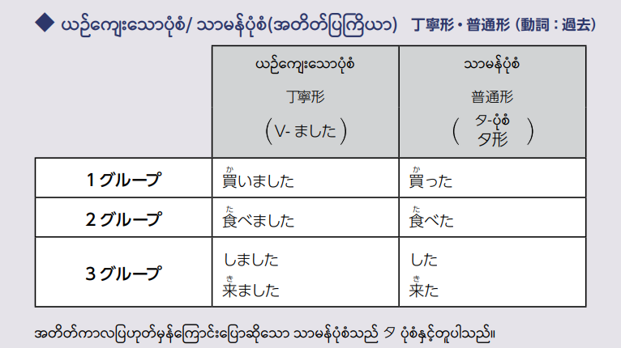
1L17-18

Slide 30

1L17-7

Slide 31


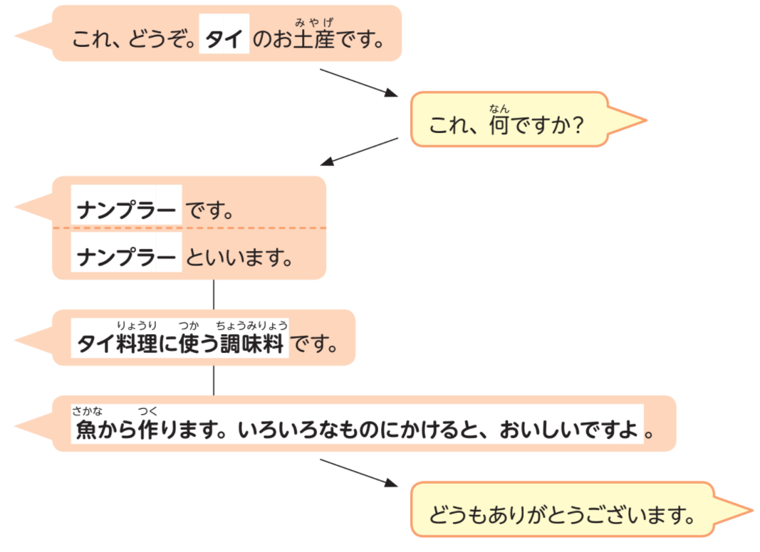
1L17-8

Slide 32

1L17-8

Slide 33
1L17-8

Slide 34

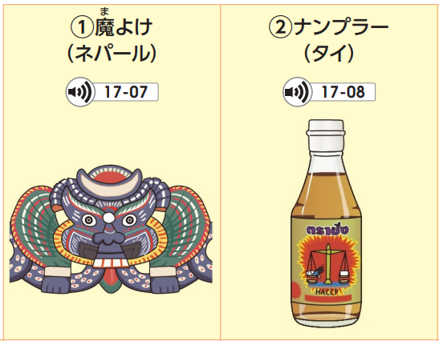
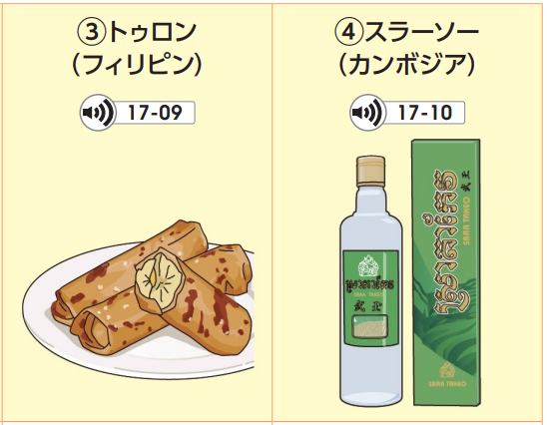
1L17-8

Slide 35
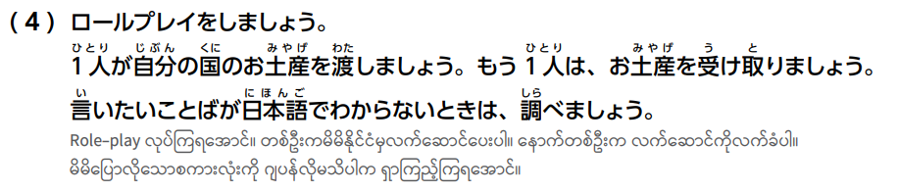
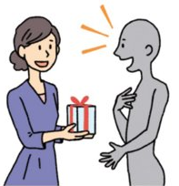
1L17-8

Slide 37
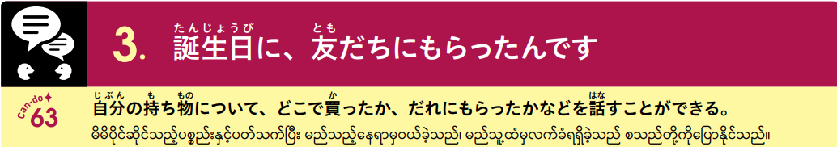
1L17-9

Slide 38


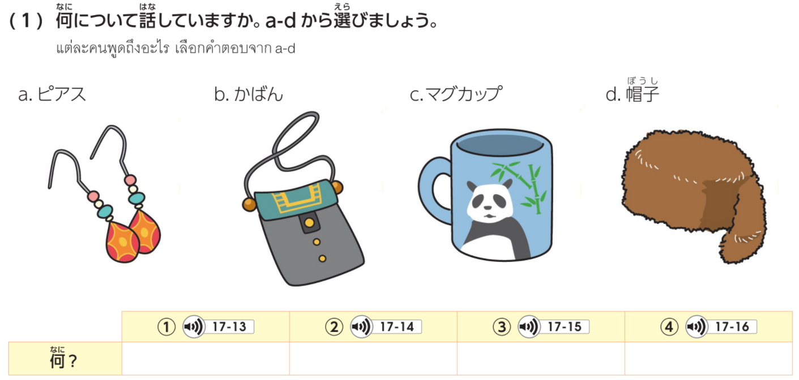

1L17-9

Slide 39
1L17-9
c
b
d
a

Slide 40
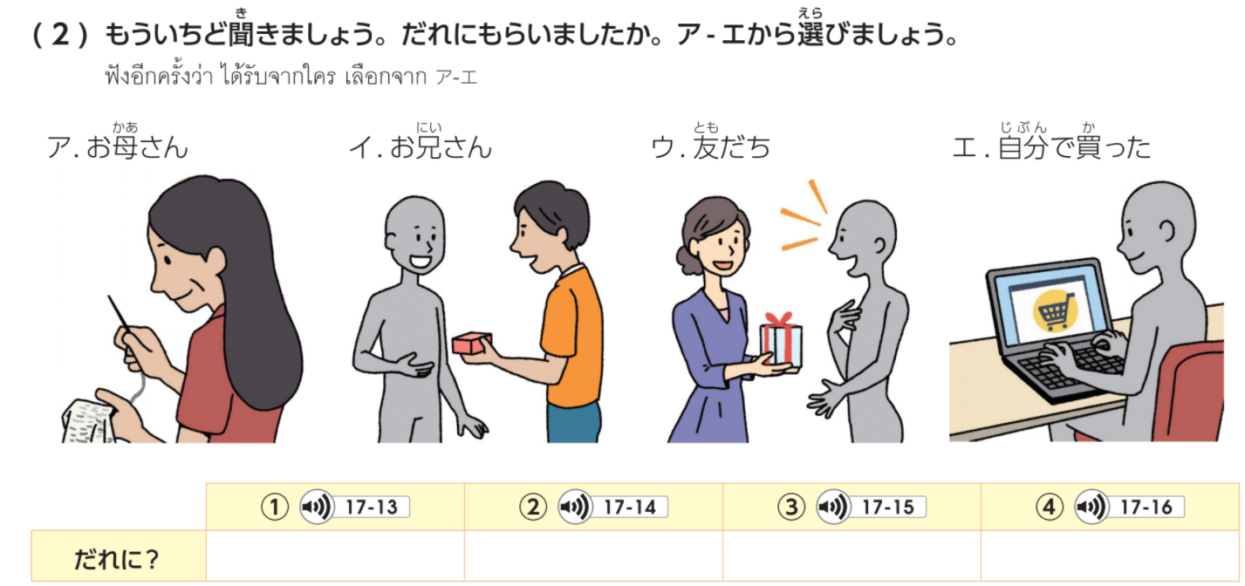
1L17-9

Slide 41
1L17-9
ウ
ア
エ
イ

Slide 42

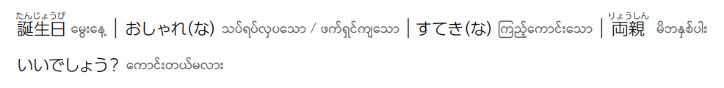
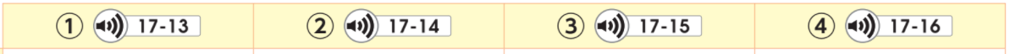
1L17-10

Slide 43

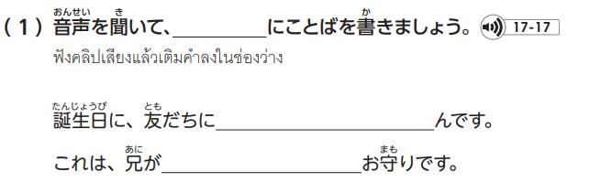

1L17-10

Slide 44

1L17-10
もらった
くれた

Slide 45
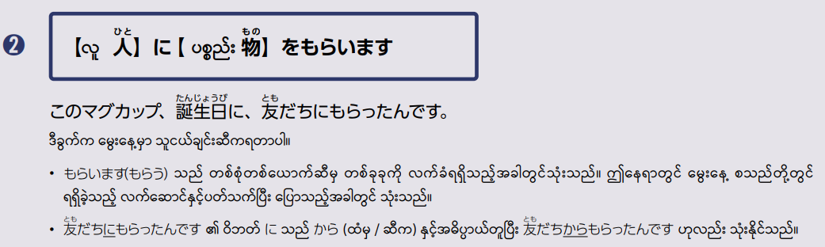
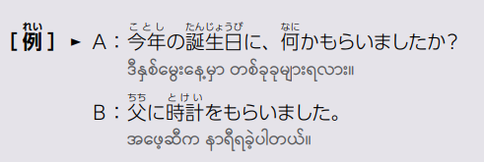
1L17-18

Slide 46
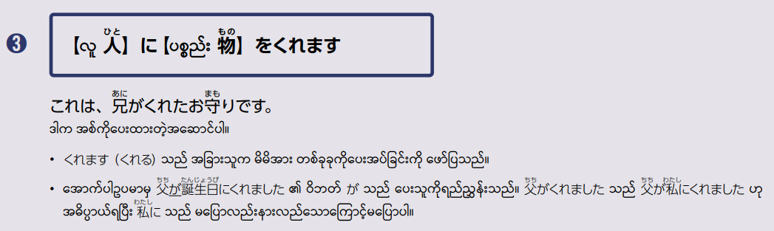
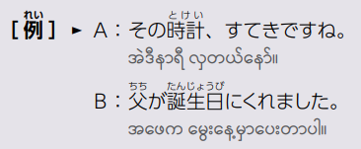
1L17-19

Slide 47

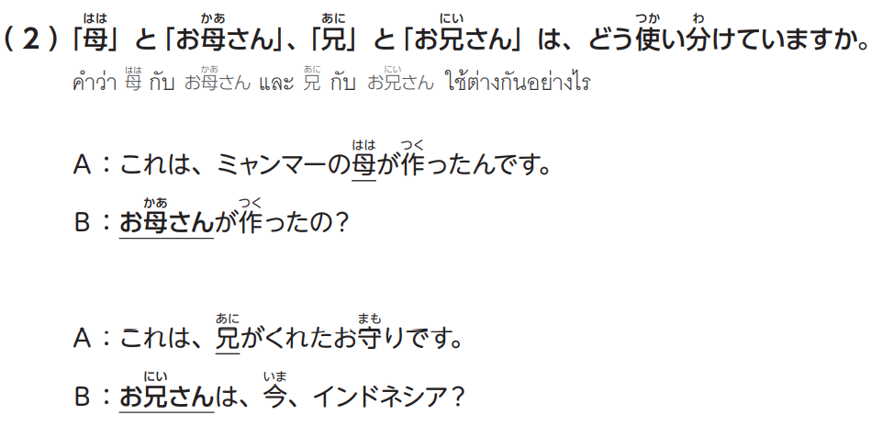
1L17-10

Slide 48

1L17-10
はは あに じぶん かぞく い つか
＜「母」「兄」は、自分の家族を言うときに使う。＞
かあ にい ひと かぞく い つか
＜「お母さん」「お兄さん」は、ほかの人の家族を言うときに使う。＞

Slide 49



1L17-10

Slide 50




1L17-11

Slide 51



1L17-11

Slide 52

1L17-11

Slide 53
1L17-11

Slide 54

1L17-11

Slide 55


1L17-11
おみやげ
Notes:
いらすとや

Slide 57

1L17-12

Slide 58







1L17-12

Slide 59

1L17-12

Slide 60

1L17-13

Slide 62



1L17-16

Slide 63


1L17-16

Slide 64


1L17-16

Slide 65


1L17-20

Slide 66

1L17-20

Slide 67

1L17-21

Slide 68

1L17-21

